Slide 1
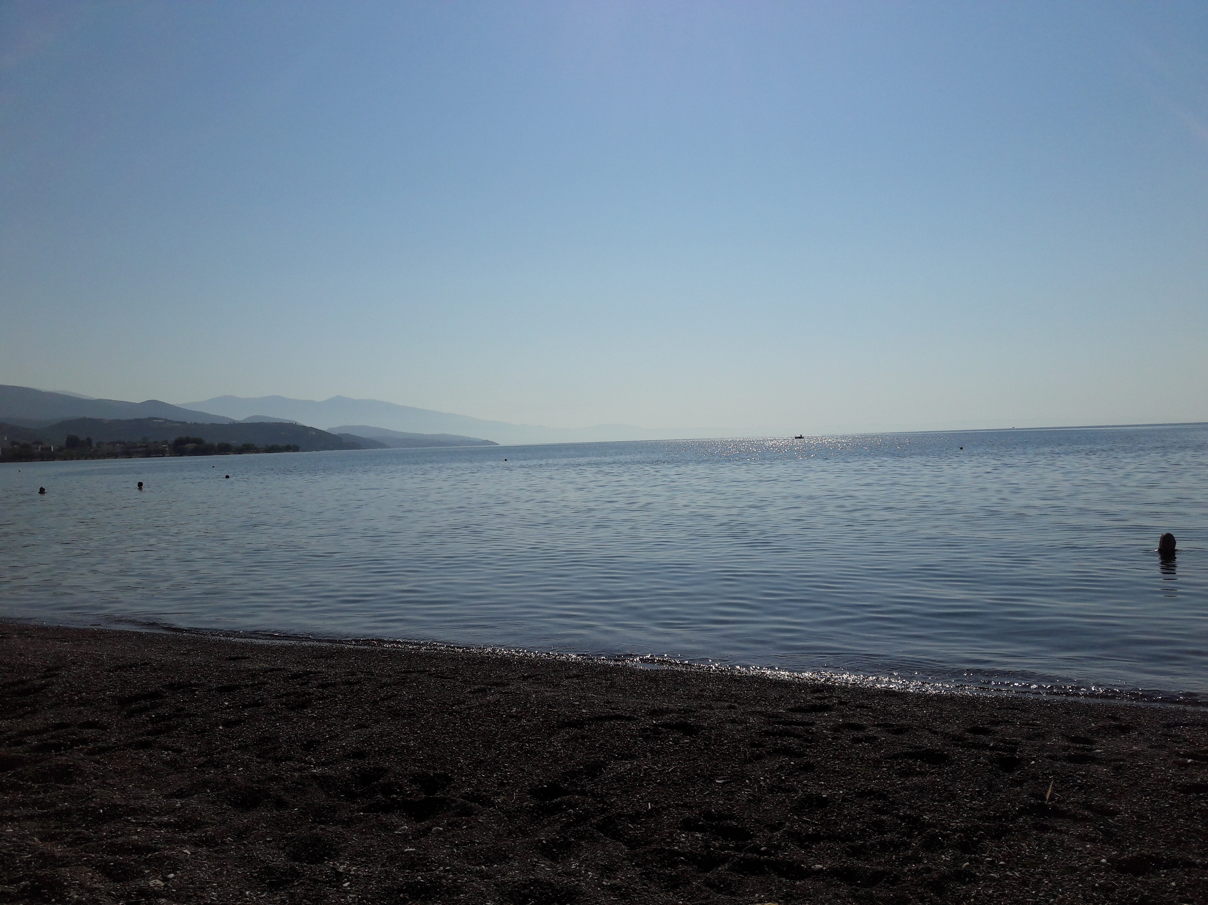
Vakáció!!!

Slide 2
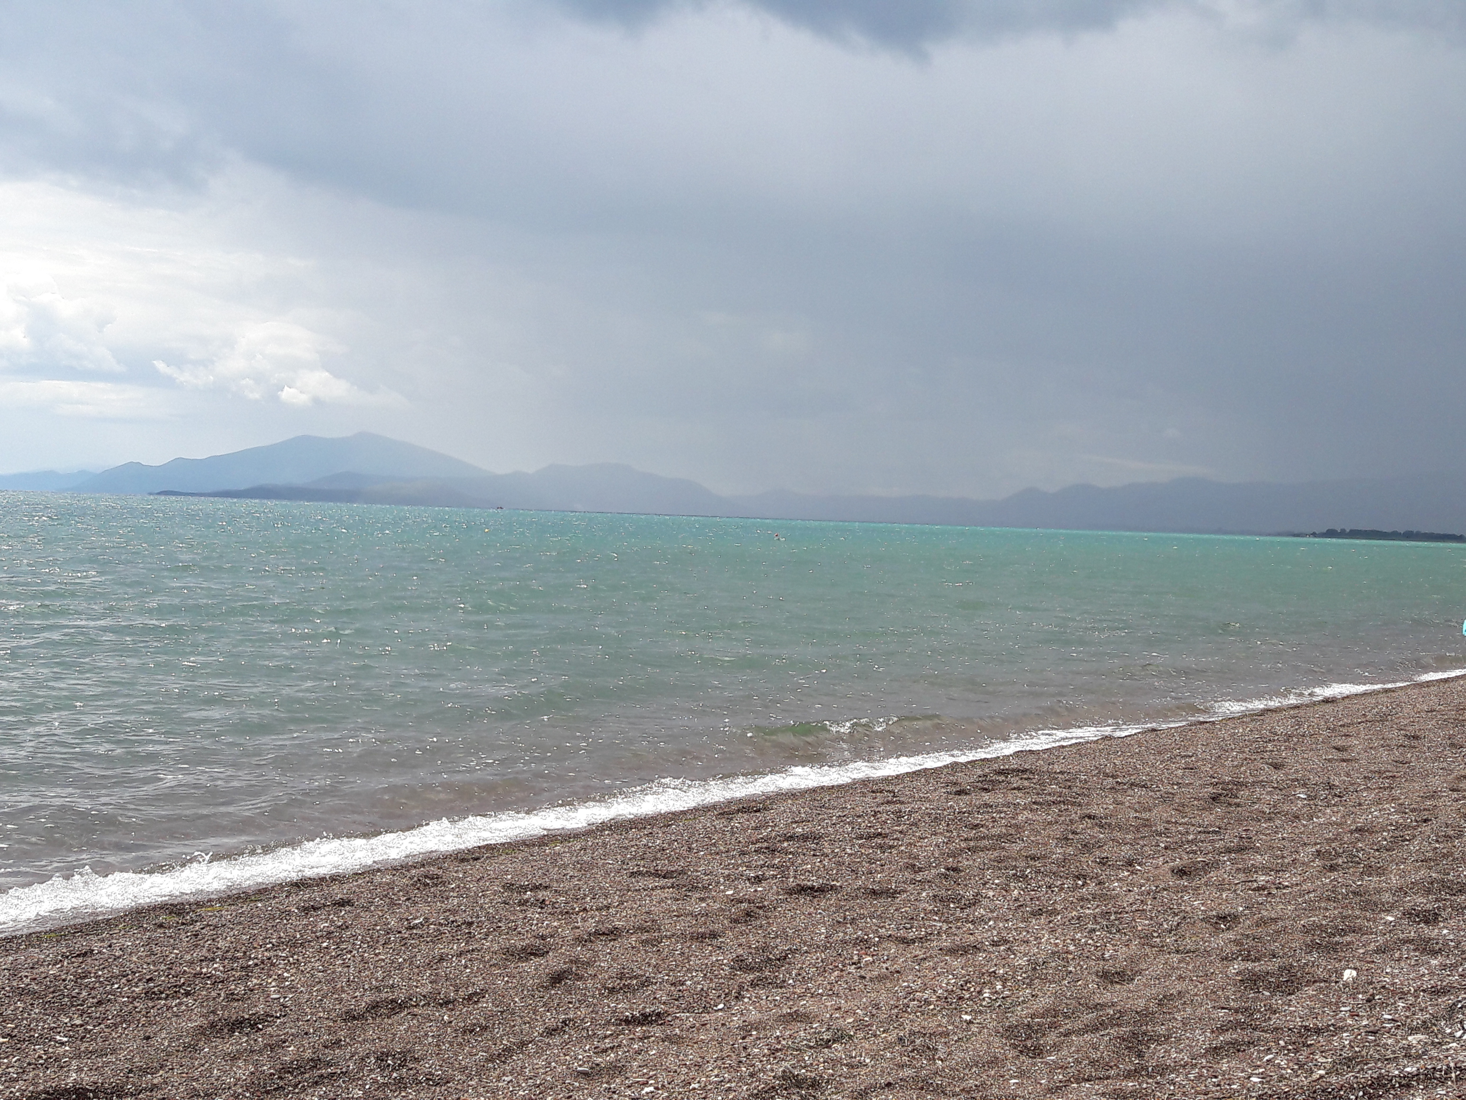
V
A
K
Á
C
I
Ó
!

